Slide 1

Pronósticos
Con Machine Learning – Carlos Francisco Espinoza Muñoz

Slide 2

IA (Inteligencia Artificial)
Para realizar los pronósticos, se considero fundamental emplear IA. Con un dataset histórico, empleando un modelo de machine learning se puede realizar predicciones.
Existen muchos modelos, cada uno para diferentes enfoques de aprendizaje. Para este proceso el modelo ideal es LSTM.

Slide 3
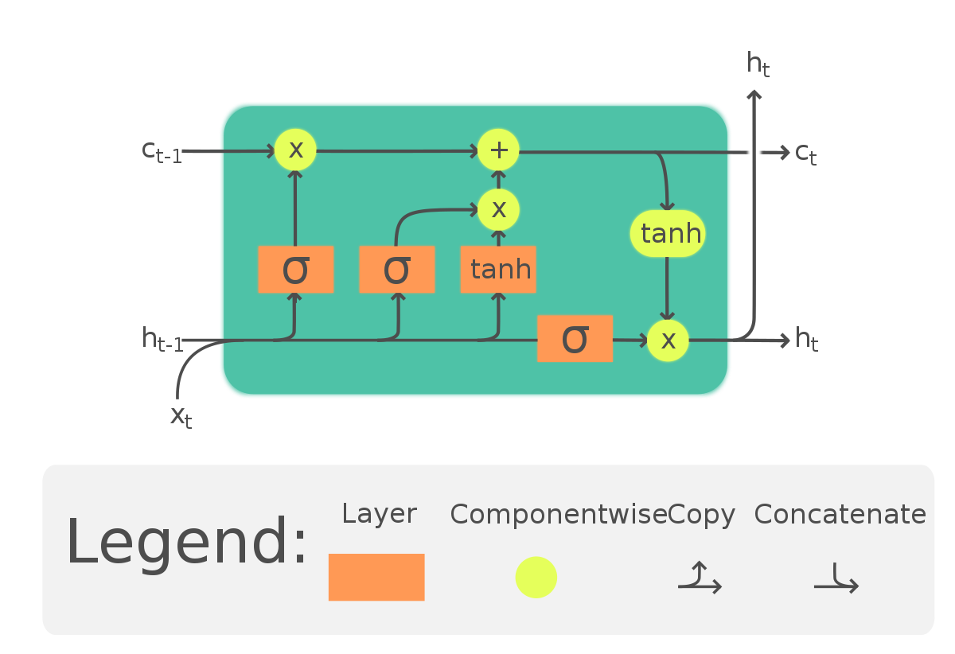
LSTM (Long Short Term Memory)
Este modelo o arquitectura de aprendizaje profundo tiene conexiones en su retroalimentación. Es decir, con la entrada u observación de una secuencia de valores previos puede predecir un nuevo valor. Esta característica sirve mucho para pronósticos.

Slide 4

Librerías Python
Para emplear los conceptos mencionados previamente, se cuenta con la librería Tensorflow de Google. Específicamente se empleara la extensión Keras ya que su uso es mas compacto y versátil.

Slide 5
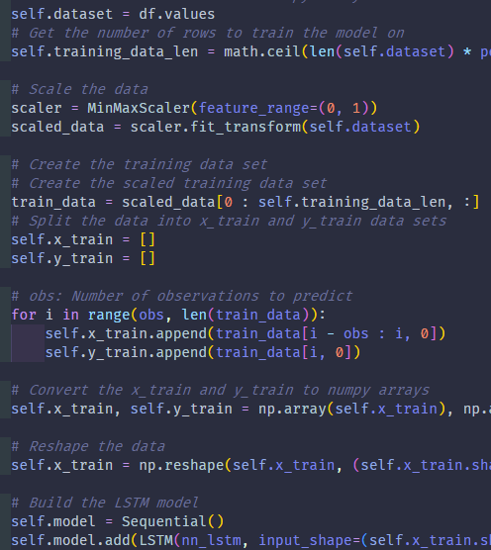
Primeros pasos
Separar un 70% del dataset para entrenar y un 30% para probar el modelo.
Para que el modelo trabaje mejor, escalar el dataset entre 0 y 1.
Crear el modelo secuencial con una capa principal de LSTM
Realizar entrenamiento
Probar modelo entrenado
Reajustar parámetros y volver a entrenar el modelo.
Repetir hasta conseguir un resultado adecuado.
Guardar el modelo

Slide 6
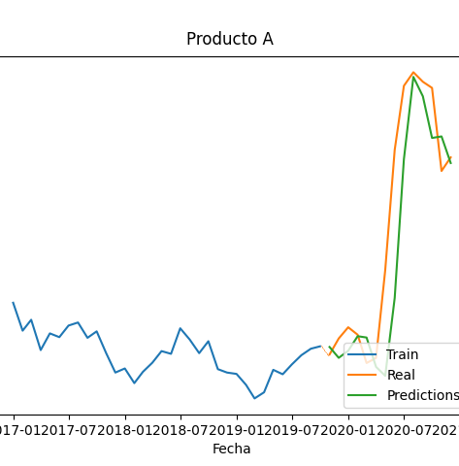
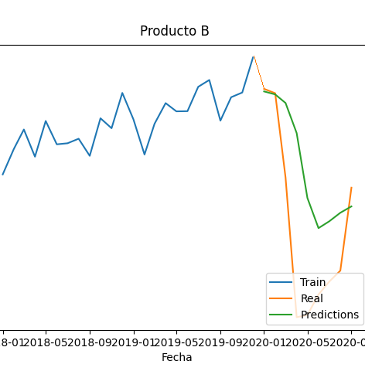
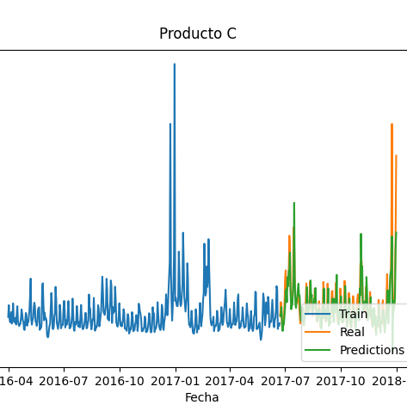
Resultados intermedios
Cada modelo entrenado presenta márgenes de errores, algunos mas que otros. Esto depende de cuanta data fue entrenada y de los parámetros configurados por cada modelo. Se trato de conseguir un resultado mas próximo posible al real.

Slide 7
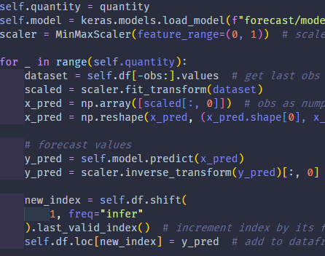
Predicción
Cargar el modelo guardado
Separar una lista de entrada del dataset que el modelo requiere
Predecir un nuevo valor
Agregar el valor al dataset histórico
Repetir el proceso n veces para obtener predicción de los siguientes n periodos

Slide 8
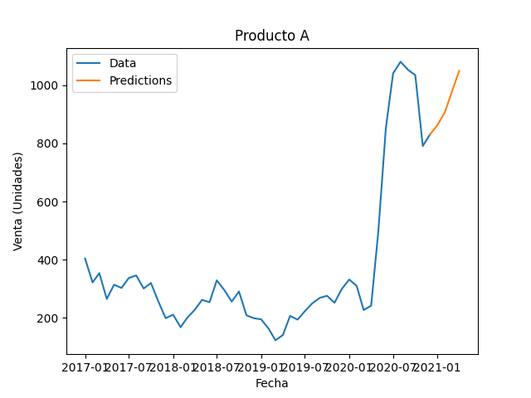
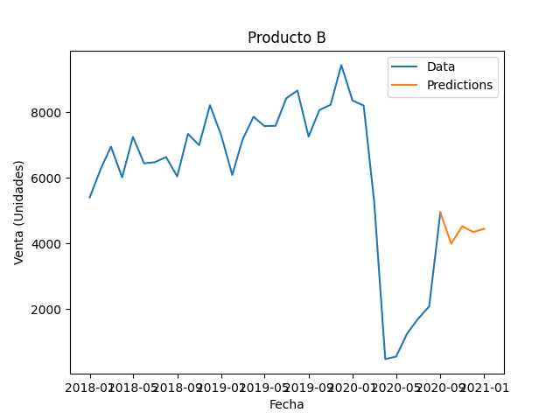
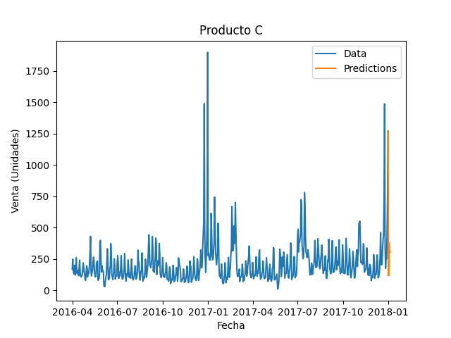
Resultados finales
Para los próximos 4 meses
Para los próximos 4 meses
Para los próximos 4 días
Producto A – Predicción para los próximos 4 meses: [ 862.92 908.14 975.87 1049.37 ]
Producto B – Predicción para los próximos 4 meses: [3993.70 4528.22 4350.00 4449.83]
Producto C – Predicción para los próximos 4 días: [115.20 375.59 322.33 301.17]

